Slide 1
Perencanaan pembelajaran
TUJUAN
Agar Mahasiswa dapat memahami tentang Statistika dan menerapkannya dalam data sekunder dengan menggunakan Microsoft Excel dan SPSS.

Slide 2

STATISTIKA
MATERI POKOK
Pertemuan Ke - | Pokok Bahasan | Keterangan
1 | Statistika dan Penyajian data
2 | Notasi Sigma, Distribusi frekuensi, dan Ukuran Gejala Pusat Data yang tidak dikelompokkan.
3 | Ukuran Gejala Pusat Data yang dikelompokkan, dan Ukuran dispersi.
4 | Kemiringan Distribusi Data, Keruncingan Distribusi Data, dan Angka Indeks.
5 | Regresi dan korelasi sederhana
6 | Analisa Data Berkala.
7 | Quiz
8 | Ujian Tengah Semester (UTS).
9 | Presentasi kelompok 1 dan 2
10 | Presentasi kelompok 3 dan 4
11 | Presentasi kelompok 5 dan 6
12 | Presentasi kelompok 7 dan 8
13 | Presentasi kelompok 9 dan 10
14 | Pembahasan hasil presentasi
15 | Review Materi/Quiz
16 | Ujian Akhir Semester (UAS) = Nilai Presentasi

Slide 3
Sumber Referensi :
Anoname. 2009. SPSS 17 untuk Pengolahan Data Statistik. Yogyakarta: Andi Offset.
Kuswadi, dan Mutiara, Erna. 2004. Statistik Berbasis Komputer untuk Orang-orang Non Statistik. Jakarta: Elex Media Komputindo.
Nazir, Moh. 2005. Metode Penelitian. Bogor: Ghalia Indonesia.
Riana, Dwiza. 2012. Statistika Deskriptif Itu Mudah. Tangerang: Jelajah Nusa.
Supranto, J. 2009. Statistik : Teori dan Aplikasi, Edisi Ke-tujuh, Jilid 1. Jakarta: Erlangga.
Santoso, Singgih. 2006. Seri Solusi Bisnis Berbasis TI : Menggunakan SPSS dan Excel untuk mengukur Sikap dan Kepuasan Konsumen. Jakarta: Elex Media Komputindo.

Slide 4
Topik Makalah
Distribusi Frekuensi dan Jenis Grafik
Ukuran Gejala Pusat Data belum dikelompokkan
Ukuran Gejala Pusat Data dikelompokkan
Ukuran Penyebaran Data (Simpangan Rata-rata, Standar Deviasi, Jangkauan Kuartil, Jangkauan Persentil)
Ukuran Penyebaran Data (kemiringan dan keruncingan)

Slide 5
6. Angka Indeks Tidak Tertimbang dan Tertimbang
7. Regresi dan Korelasi
8. Analisa Data Berkala dengan Metode Semi Average
9. Analisa Data Berkala dengan Metode Moving Average
10. Analisa Data Berkala dengan Metode Least Square
NB :
Diperbolehkan menggunakan data sekunder
Dalam menganalisanya wajib menggunakan Microsoft Excel / SPSS

Slide 6
Pertemuan ke - 1
STATISTIKA DAN PENYAJIAN DATA

Slide 7
1.1 Pengertian Statistika
Statistika adalah Suatu ilmu yang mempelajari cara pengumpulan, pengolahan, penyajian dan analisis data serta cara pengambilan kesimpulan secara umum berdasarkan hasil penelitian yang tidak menyeluruh.
Dalam arti sempit Statistik adalah data ringkasan berbentuk angka (kuantitatif).

Slide 8
Sebagai suatu bidang studi, statistik memiliki dua bagian utama, yaitu :
Statistika Deskriptif adalah ilmu statistika yang mempelajari tentang pengumpulan, pengolahan, dan penyajian data.
Statistika Inferensi (Statistika Induktif) adalah ilmu statistika yang mempelajari tentang cara pengambilan kesimpulan secara menyeluruh (populasi) berdasarkan data sebagian (sampel) dari populasi tersebut.
Kegunaan Statistika dalam bidang ekonomi yaitu
    Bidang produksi
    Bidang akuntansi
    Bidang pemasaran

Slide 9
Pengetahuan tentang statistik membantu untuk :
Menjelaskan hubungan antar variabel.
Membuat keputusan lebih baik.
Mengatasi perubahan-perubahan.
Membuat rencana dan ramalan.
Dan masih banyak manfaat yang lain.

Slide 10
Tahap-tahap dalam statistik
  Mengidentifikasikan persoalan.
  Pengumpulan fakta-fakta yang ada.
  Mengumpulkan data asli yang baru.
  Klasifikasi data.
  Penyajian data.
  Analisa data.
1.2 Populasi, Sampel dan Data.
Populasi adalah seluruh elemen yang akan diteliti.
Sampel adalah elemen yang merupakan bagian dari populasi.
Data adalah fakta-fakta yang dapat dipercaya kebenarannya

Slide 11
Jenis-jenis pengambilan sampel yaitu :
Random sederhana (simple random sampling)
Adalah pengambilan sampel secara acak sehingga setiap anggota populasi mempunya kesempatan yang sama untuk menjadi sampel, misalnya dengan cara undian.
Random berstrata (Stratified Random Sampling)
Adalah pengambilan sampel yang populasinya dibagi-bagi menjadi beberapa bagian/stratum. Anggota-anggota dari stratum dipilih secara random, kemudian dijumlahkan, jumlah ini membentuk anggota sampel

Slide 12
Sistematis (Systematic Sampling)
Adalah pengambilan sampel berdasarkan urutan tertentudari populasi yang telah disusun secara teratur dan diberi nomer urut.
Luas/Sampel Kelompok (Cluster sampling)
Adalah pengambilan sampel tidak langsung memilih anggota populasi untuk dijadikan sampel tetapi memilih kelompok terlebih dahulu. Yang termasuk sebagai sampel adalah anggota yang berada dalam kelompok terpilih tersebut.
Jika kelompok-kelompok tersebut merupakan pembagiandaerah-daerah geografis, maka cluster sampling ini disebut juga area sampling.

Slide 13
Pembagian data dapat dibedakan menurut :
Sifatnya
  Data kualitatif adalah data yang disajikan bukan dalam bentuk angka, misalnya agama, jenis kelamin, daerah, suku bangsa, pangkat pegawai, jabatan pegawai dan sebagainya.
  Data kuantitatif adalah data yang disajikan dalam bentuk angka.
  Data ini terbagi menjadi :
    Data kontinu adalah data yang satuannya bisa dalam pecahan.
    Data diskret adalah data yang satuannya selalu bulat dalam bilangan asli, tidak berbentuk pecahan.

Slide 14
Waktunya.
a. Data silang (Cross Section) adalah data yang dikumpulkan pada suatu waktu tertentu yang bisa menggambarkan keadaan /kegiatan pada waktu tersebut, misalnya jumlah warga DKI Jakarta menurut asal dan agama pada tahun 2011
b. Data Berkala (Time Series) adalah data yang dikumpulkan dari waktu ke waktu, misalnya data angka kematian dan kelahiran dari tahun ke tahun di Indonesia yang cenderung membesar atau mengecil

Slide 15
3. Cara memperolehnya.
  Data primer adalah data yang didapatkan langsung dari responden.Contoh : data pegawai negeri sipil di BKN, data registrasi mahasiswa di suatu universitas dan sebagainya.
  Data Sekunder adalah data yang diambil dari data primer yang telah diolah, untuk tujuan lain, Contoh : data perkawinan antara umur 17 s/d 20 tahun di Indonesia yang diambil dari Departemen Agama untuk tujuan analisa pola perkawinan setiap suku bangsa di Indonesia.

Slide 16
Sumbernya.
  Data Internal adalah data yang menggambarkan dari keadaan di dalam suatu organisasi. Contoh : dari suatu universitas adalah data dosen, jumlah mahasiswa, data kelulusan dan sebagainya.
  Data Eksternal adalah data yang dibutuhkan dari luar untuk kebutuhan suatu organisasi tersebut. Contoh: data orang tua mahasiswa BSI untuk keperluan beasiswa.
Syarat Data yang baik adalah
  Benar/Obyektif.
  Mewakili/Wajar (representative).
  Dipercaya, artinya kesalahan bakunya kecil.
  Tepat waktu (up to date).
  Relevan (data yang dikumpulkan ada hubungannya dengan permasalahannya).

Slide 17
  1.3 Pengukuran dan Jenis-jenis Skala Pengukuran.
Variabel (peubah) adalah karakteristik - karakteristik yang
terdapat pada elemen-elemen dari populasi tersebut.
  Contoh : Pada masyarakat, elemennya adalah manusia, karakteristiknya misalnya penghasilan, umur, pendidikan, jenis kelamin dan status perkawinan yang merupakan variabel-variabel dalam penelitian.
Variabel terbagi atas :
    Variabel kualitatif (kategori).
    Contoh:Tingkat Pendidikan ,Jenis kelamin dsb.
    2. Variabel kuantitatif (Numerik).
    Contoh : Penghasilan, umur, jumlah keluarga, dsb

Slide 18
Untuk analisa data penelitian, diperlukan macam-macam ukuran skala yaitu :
Skala Nominal (Skala Klasifikasi)
Adalah skala yang paling sederhana dimana angka yang diberikan kepada obyek sebagai label saja dan tidak menunjukkan tingkatan apa-apa.
contoh: jenis kelamin, no urut absen
Skala Ordinal
Adalah skala yang diberikan kepada obyek sebagai label dan menunjukkan tingkatan.
contoh: tingkat pendidikan

Slide 19
3. Skala Interval
Adalah suatu pemberian angka kepada set dari obyek yang mempunyai sifat-sifat ukuran ordinal dan ditambah 1 sifat lain yaitu jarak yang sama.
contoh : data nilai , berat badan
4. Skala Rasio.
Adalah suatu pemberian angka pada set obyek yang mempunyai sifat-sifat ukuran ordinal, mempunyai jarak yang sama dan ditambah 1 sifat yaitu nilai absolut dari obyek yang diukur.
contoh : suhu badan

Slide 20
1.4 Penyajian Data
A. PENDAHULUAN
Penyajian data merupakan cara yang digunakan untuk meringkas menata, mengatur atau mengorganisir data sehingga data mudah untuk dimengerti oleh pihak-pihak yang berkepentingan dengan data tersebut.
Secara umum ada dua cara untuk menyajikan data yaitu dengan tabel dan grafik. Kedua cara ini saling berkaitan, karena pada dasarnya sebelum dibuat grafik terlebih dahulu harus dibuat tabelnya. Dari dua cara ini penyajian data dengan grafik merupakan penyajian data yang lebih komunikatif karena dalam waktu yang singkat seseorang akan dapat dengan mudah memperoleh gambaran dan kesimpulan suatu keadaan.

Slide 21
B. Penyajian Data Dengan Tabel
Tabel merupakan kumpulan angka-angka yang tersusun berdasarkan kategori-kategori atau karakteristik-karakteristik tertentu sehingga memudahkan untuk dianalisis. Data yang disajikan dalam tabel bisa berupa data cross section atau data time series. Secara umum penyusunan tabel memerlukan identitas judul tabel, judul baris, judul kolom, badan tabel catatan dan sumber data. Penyajian data dengan tabel bisa berbentuk tabel satu arah, dua arah dan tiga arah.
Tabel Satu Arah
Tabel satu arah adalah tabel yang hanya terdiri dari satu karakteristik atau kategori. Misalnya :
1. Jumlah penjualan menurut jenis barang.
2. Jumlah penganguran menurut daerah.
3. Jumlah modal asing menurut sektor ekonomi.

Slide 22
Contoh 1 :
Tabel 1.
Data target penjualan SPG/SPM
Di Surabaya Tahun 2009
Jenis Outlet | Jumlah
Hartono KTJ Chandra UFO Metron | 228 65 125 156
Jumlah | 574
Contoh 2
Tabel 2.
Jumlah Pengangguran pada
Lima Kota Besar Di Propinsi Jawa Barat Tahun 2002
Kota | Jumlah
Bogor Sukabumi Bandung Bekasi Karawang | 1570 5000 4500 2300 2540
Jumlah | 15910

Slide 23
Tabel Dua Arah
Yaitu tabel yang terdiri dari dua karakteristik atau dua kategori misalnya :
1.Jumlah penjualan menurut jenis barang dan daerah penjualan.
2.Jumlah penanaman modal asing menurut sektor ekonomi dan lokasi investasi.
3.Jumlah Impor menurut Jenis barang dan negara.
Contoh :
Tabel 3
Persentase Rumah Tangga yang memiliki Telepon dan Telepon Seluler
Menurut 5 Propinsi tahun 2010
Provinsi | Telepon | Telepon Seluler
DKI Jakarta Jawa Barat Lampung Banten Jawa Tengah | 27,23 11,64 5,46 14,25 6,86 | 93,04 72,45 71,73 76,28 67,71
Jumlah | 65,44 | 381,21

Slide 24
Tabel Tiga Arah
Tabel tiga arah menunjukan tiga karakteristik atau kategori data misalnya :
1. Jumlah Investasi menurut jenis usaha, negara asal dan lokasi investasi.
2. Jumlah Produksi menurut, Jam kerja (sift), jenis mesin dan kualitas barang.
Contoh:
Tabel 4.
Investasi Menurut Jenis Usaha, Negara Asal
dan Lokasi Investasi Pada Tahun 2003
Jenis | Amerika |  | Inggris |  | Jerman
Investasi | Desa | Kota | Desa | Kota | Desa | Kota
Jasa | 3 | 4 | 5 | 3 | 2 | 4
Perbankan | 8 | 4 | 5 | 6 | 5 | 1
Industri | 7 | 6 | 3 | 5 | 4 | 4
Listrik | 5 | 5 | 4 | 4 | 3 | 3
Migas | 4 | 4 | 7 | 2 | 2 | 2
Jumlah | 27 | 23 | 24 | 20 | 16 | 14

Slide 25
Latihan
Tentukan jenis tampilan tabel yang digunakan untuk :
1. Jumlah penjualan yang diperinci berdasarkan :
a. Berdasarkan Jenis barang agar supaya bisa diketahui
jenis barang mana yang menunjukan tren naik, dan mana
yang menurun.
b.Berdasarkan daerah penjualan, agar bisa diketahui daerah
mana yang memberikan hasil penjualan yang tinggi /
terbesar.
2. Jumlah pengangguran diperinci berdasarkan :
a.Berdasarkan keahlian dan pendidikan.
b.Berdasarkan umur, keahlian dan daerah asal.
3. Jumlah Kredit perbankan yang diperinci berdasarkan :
a.Berdasarkan jenis kredit
b.Berdasarkan Jenis kredit dan bank yang memberikannya.

Slide 26
C. Penyajian Data Dengan Grafik
Selain menyajikan data dengan menggunakan tabel, kita dapat juga menyajikan data dengan menggunakan gambar-gambar atau grafik. Banyak sekali jenis tampilan data dalam bentuk grafik tetapi pada bagian ini hanya ditampilkan grafik-grafik yang umum di jumpai seperti : Grafik garis (Line Chart), Grafik balok/batang (Bar Chart), Grafik Lingkaran (Pie Chart), dan Pictogram.
Grafik Garis
Grafik garis secara umum dibagi menjadi dua bagian yaitu single line chart yang terdiri dari satu garis saja dan multiple line chart yang terdiri dari beberapa garis. Garfik garis baik yang tunggal maupun yang terdiri dari beberapa garis sangat berguna untuk menggambarkan perkembangan suatu kegiatan. Umumnya grafik ini digunakan untuk data yang berbentuk time series yang sekaligus bisa dilihat trend-nya.

Slide 27
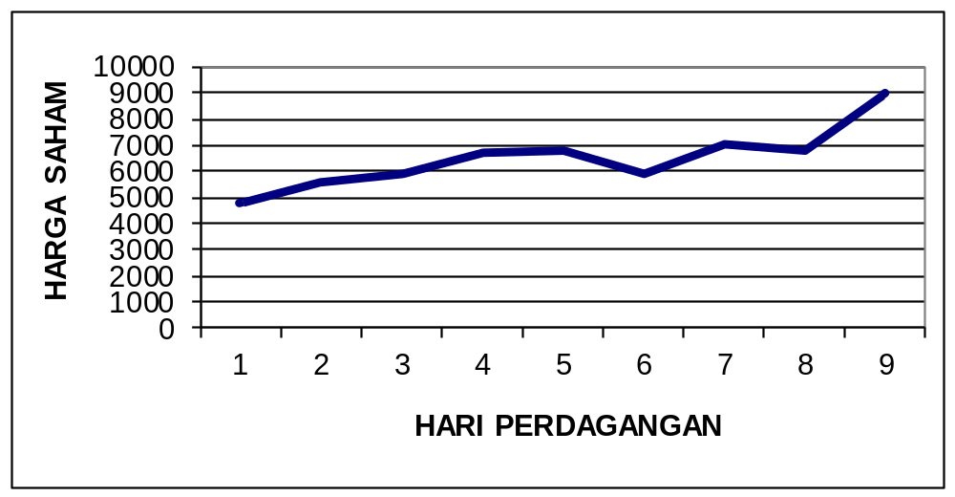
Contoh Grafik Garis yang tunggal :
Grafik 1.
Perkembangan Harga Saham Indosat
Selama Sembilan Haris Perdagangan tahun 1998

Slide 28
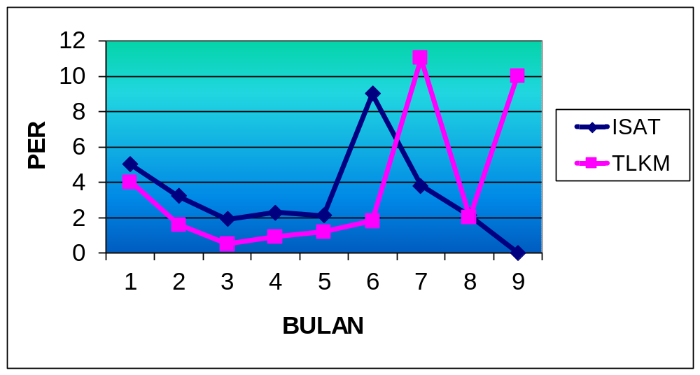
Grafik 2.
Perkembangan Price Earning Ratio (PER)
Saham Telekomunikasi
Tahun 2000

Slide 29
Grafik Batang/Balok
Grafik batang/balok (Bar Chart) secara umum dibagi menjadi dua bagian yaitu single Bar chart yang terdiri dari satu batang saja dan multiple bar chart yang terdiri dari beberapa batang. Garfik batang baik yang tunggal maupun yang terdiri dari beberapa batang sangat berguna untuk menggambarkan perbandingan suatu kegiatan. Grafik ini digunakan untuk data yang berbentuk cross section dan time series.

Slide 30
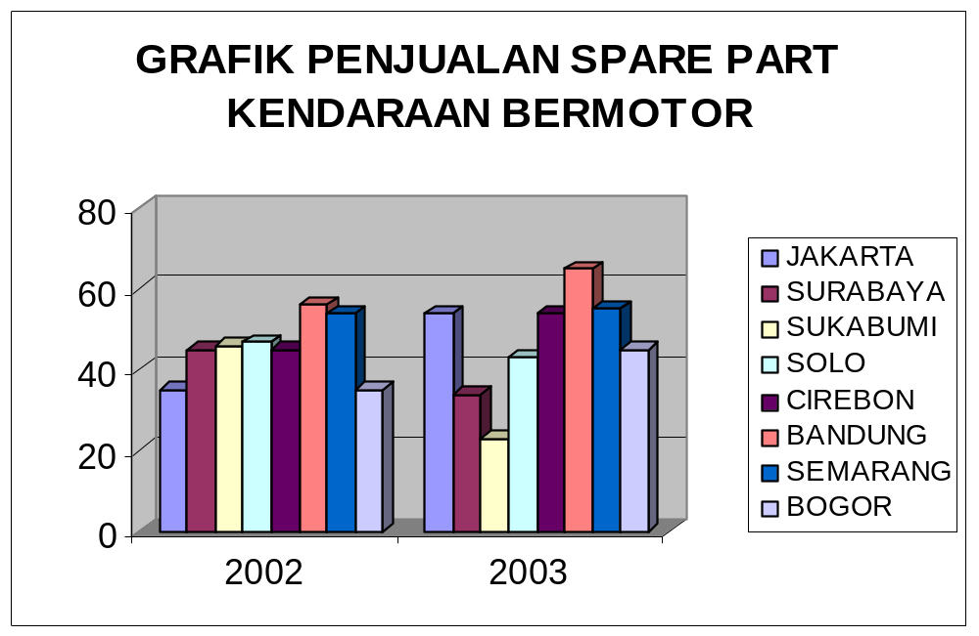
Contoh Grafik Multiple Bar Chart

Slide 31
Grafik Lingkaran
Grafik Lingkaran (Pie Chart) secara umum dibagi menjadi dua bagian yaitu single Pie chart yang terdiri dari satu lingkaran saja dan multiple pie chart yang terdiri dari beberapa lingkaran. Garfik ingkaran baik yang tunggal maupun yang terdiri dari beberapa lingkaran sangat berguna untuk menggambarkan perbandingan suatu kegiatan berdasarkan nilai-nilai karakteristik satu dengan yang lain dan dengan keseluruhan (biasanya dalam persentase). Grafik ini digunakan untuk data yang berbentuk cross section.

Slide 32
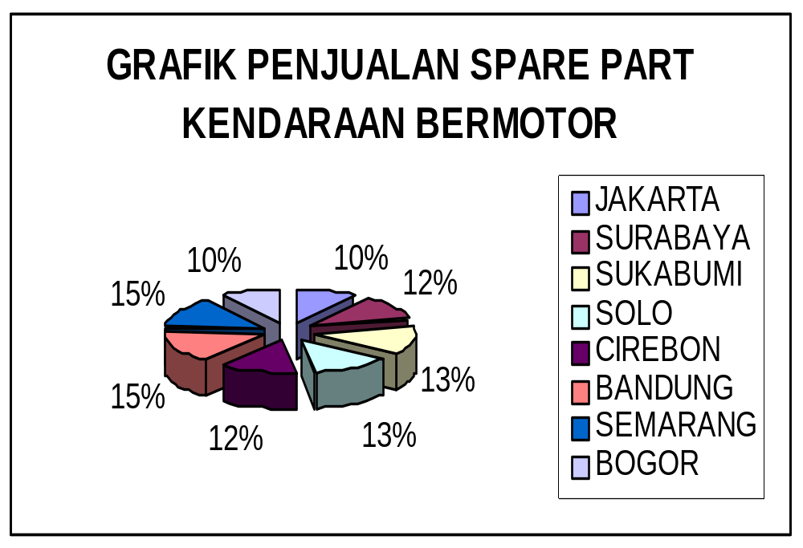
Contoh Grafik Lingkaran yang Tunggal

Slide 33
Pictogram
Pictogram adalah grafik berupa gambar di dalam bidang koordinat XY dinyatakan gambar-gambar dengan suatu ciri-ciri khusus untuk suatu karakteristik. Misalnya untuk menyatakan jumlah mobil pada tahun-tahun tertentu, dapat digambarkan berupa gambar mobil (secara sederhana). Tiap gambar mewakili suatu jumlah tertentu.
Contoh Pictogram
Penjualan Kendaraan Motor Jenis Sport di Jakarta Tahun 2001
7000 
6000  
5000  
4000    
3000     
2000     
1000     
JakBar JakSel JakUt JakTim JakPus

Slide 34
SOAL TUGAS

Slide 35
01. Cara yang digunakan untuk meringkas, menata, mengatur atau mengorganisir data sehingga mudah untuk dimengerti oleh pihak-pihak yang berkepentingan dengan data, disebut
a. Statistika d. Penyajian data
b. Statistik deskriptif e. Statistik probabilitas
c. Statistik induktif
02. Fakta-fakta yang dapat dipercaya kebenarannya , disebut
a. Populasi d. Variabel
b. sampel e. Relevan
c. data

Slide 36
02. Fakta-fakta yang dapat dipercaya kebenarannya , disebut
a. Populasi d. Variabel
b. sampel e. Relevan
c. data
03. Suatu pemberian angka pada set obyek yang mempunyai sifat-sifat ukuran ordinal, mempunyai jarak yang sama dan ditambah 1 sifat yaitu nilai absolut dari obyek yang diukur disebut
a. Skala nominal d. Skala rasio
b. Skala interval e. Data berkala
c. Skala ordinal

Slide 37
03. Suatu pemberian angka pada set obyek yang mempunyai sifat-sifat ukuran ordinal, mempunyai jarak yang sama dan ditambah 1 sifat yaitu nilai absolut dari obyek yang diukur disebut
a. Skala nominal d. Skala rasio
b. Skala interval e. Data berkala
c. Skala ordinal
04. Grafik yang sangat berguna untuk menggambarkan perkembangan suatu kegiatan, adalah grafik….
a. Garis d. Gambar
b. Batang e. Pictogram
c. Lingkaran

Slide 38
04. Grafik yang sangat berguna untuk menggambarkan perkembangan suatu kegiatan, adalah grafik….
a. Garis d. Gambar
b. Batang e. Pictogram
c. Lingkaran
05. Data yang satuannya selalu bulat dalam bilangan asli, tidak berbentuk pecahan disebut
a. Data kualitatif d. Data primer
b. Data kontinu e. Data Diskrit
c. Data silang

Slide 39
05. Data yang satuannya selalu bulat dalam bilangan asli, tidak berbentuk pecahan disebut
a. Data kualitatif d. Data primer
b. Data kontinu e. Data Diskrit
c. Data silang
06. Pengambilan sampel berdasarkan urutan tertentu dari populasi yang telah disusun secara teratur dan diberi nomer urut, disebut
a. Random
b. Random sederhana (simple random sampling).
c. Random berstrata (stratified random sampling)
d. Sistematis (systematic sampling).
e. Luas/sampel selompok (cluster sampling)

Slide 40
06. Pengambilan sampel berdasarkan urutan tertentu dari populasi yang telah disusun secara teratur dan diberi nomer urut, disebut
a. Random
b. Random sederhana (simple random sampling).
c. Random berstrata (stratified random sampling)
d. Sistematis (systematic sampling).
e. Luas/sampel selompok (cluster sampling)
07. Data yang diambil dari data primer yang telah diolah, disebut
a. Data Silang d. Data Primer
b. Data Internal e. Data Sekunder
c. Data Eksternal

Slide 41
07. Data yang diambil dari data primer yang telah diolah, disebut
a. Data Silang d. Data Primer
b. Data Internal e. Data Sekunder
c. Data Eksternal
08. Sumber data yang menggambarkan dari keadaan di dalam suatu organisasi disebut dengan
a. Data primer d. Data sekunder
b. Data eksternal e. Data kualitatif
c. Data internal

Slide 42
08. Sumber data yang menggambarkan dari keadaan di dalam suatu organisasi disebut dengan
a. Data primer d. Data sekunder
b. Data eksternal e. Data kualitatif
c. Data internal
09. Dibawah ini yang merupakan syarat data yang lebih baik adalah
a. Mengidentifikasikan persoalan.
b. Dipercaya, artinya kesalahan bakunya kecil
c. Mengumpulkan data asli yang baru.
d. Klasifikasi data.
e. Membuat rencana dan ramalan

Slide 43
09. Dibawah ini yang merupakan syarat data yang lebih baik adalah
a. Mengidentifikasikan persoalan.
b. Dipercaya, artinya kesalahan bakunya kecil
c. Mengumpulkan data asli yang baru.
d. Klasifikasi data.
e. Membuat rencana dan ramalan
10. Penyajian data dengan tabel tiga arah digunakan untuk
a. Satu katagori d. Empat katagori
b. Dua katagori e. Lima katagori
c. Tiga katagori

Slide 44
10. Penyajian data dengan tabel tiga arah digunakan untuk
a. Satu katagori d. Empat katagori
b. Dua katagori e. Lima katagori
c. Tiga katagori
01. Cara yang digunakan untuk meringkas, menata, mengatur atau mengorganisir data sehingga mudah untuk dimengerti oleh pihak-pihak yang berkepentingan dengan data, disebut
a. Statistika d. Penyajian data
b. Statistik deskriptif e. Statistik probabilitas
c. Statistik induktif

